Slide 1
mybatis及其用法

Slide 2
课程内容
mybatis技术特性介绍
示例代码技术学习
使用方法--产品模块持久层替换

Slide 3
特点
灵活。
实质：实体是对查询结果或者写操作参数的数据绑定，很大程度上，开发者仍然面向关系数据和SQL
传统的开发者喜欢，因为对SQL相当熟练

Slide 4
技术要点
pom：为什么不是springdata
实体
应用接口：Mapper类
映射文件
starter中mapper文件和db脚本的位置
application类指定mapper位置

Slide 5
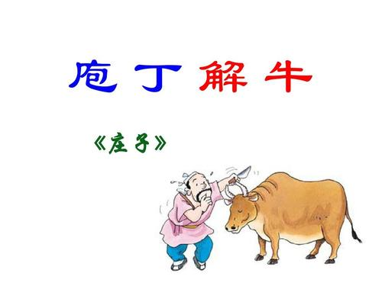
从SpringdataJPA 到mybatis
正确的方法

